Slide 1
边缘计算网络下的 编码分布式矩阵乘法运算研究 Coded Distributed Matrix Multiplication in Edge Computing Networks
答辩人：赵家毅
学号：19215858
指导老师：张金钡副教授
电子与通信工程学院

Slide 2
目录
绪论
编码计算基础
基于无线接入点的编码分布式矩阵-矩阵乘法运算框架
雾网络下基于压缩编码技术的分布式矩阵-向量乘法运算算法
总结

Slide 3
1. 绪论（研究背景与意义）
分布式计算
应用在分布式系统中来解决大规模计算问题
基于分而治之的思想，将大规模数据集进行划分，每台计算机处理一部分数据，由多台计算机并行完成计算任务
具有高容错性、高计算速率、可扩展性、高可靠性、成本有效性等特点
边缘计算
将大规模数据运算从云端推向了网络边缘，依托更加靠近用户的计算资源来为应用提供服务
边缘计算目前被广泛应用在云计算任务迁移、边缘机器学习、视频分析、智能家居、智慧城市及协同边缘等应用场景
矩阵乘法运算：大规模线性计算任务的重要基本运算
大规模矩阵乘法被广泛应用在信号处理、机器学习和数据分析算法中，例如回归问题中的梯度下降算法、机器学习中基于图的PageRank算法、求解偏微分方程算法、神经网络中的前向和反向传播算法等
矩阵乘法的性能很大程度上决定了这些算法整体的性能，因此加速矩阵乘法运算则提高了相关算法的执行速度
大规模矩阵乘法运算需要借助分布式计算提高运算效率

Slide 4
1. 绪论（论文主要工作：分布式计算+边缘计算+矩阵乘法）
本文基于边缘网络环境下的分布式计算场景，利用编码计算技术来解决边缘分布式系统中的两大瓶颈问题：过高的通信负载和落后节点产生的延迟，进而提高分布式矩阵乘法运算的执行效率。
对于具有海量行的数据矩阵与多个输入向量相乘，本文首先提出一个集成的编码框架来加速大规模分布式矩阵-矩阵乘法运算（Matrix-Matrix Multiplication）。产生海量数据的边缘设备作为计算资源，数据矩阵按行分布式存储在边缘设备中，设备通过无线接入点进行交互，来协同完成分布式矩阵乘法运算
落后节点问题上，运用编码技术允许一部分率先完成本地计算的设备参与矩阵乘法运算结果（输出向量）的输出而不必等待剩余慢节点完成本地计算，意味着剩余的落后节点的影响被消除了
高传输负载问题上，运用编码技术显著减少上行、下行传输带宽占用来加速分布式任务的执行
运用灵活的输出向量分配策略，当总的输出向量不能平均分配给参与输出的设备时，自适应地分配给这些设备不同的数量的输出向量
性能分析方面，给出上、下行通信负载的信息理论下界，并证明特定条件下上、下行传输量与对应下界相差常数倍
对于具有海量列的数据矩阵与单个输入向量相乘，本文提出一个集成的压缩编码算法来加速边缘雾网络中多个作业下的大规模矩阵-向量乘法运算（Matrix-Vector Multiplication）。基于数据矩阵按列划分的分布式存储方式，算法将采用编码技术与压缩技术相结合的方式实现，两种技术在减少传输量方面的共同作用显著提高了分布式计算的性能
在完成本地运算后进行数据交互前，对中间结果进行预压缩处理来减少传输量
在传输阶段，运用编码技术在压缩数据的基础上进一步减少边缘节点间数据交互的传输负载
将该压缩编码算法与传统方案、只考虑编码方案、只考虑压缩方案进行比较，通过理论推导和数值仿真证明该集成的算法性能是最佳的

Slide 5
目录
绪论
编码计算基础
基于无线接入点的编码分布式矩阵-矩阵乘法运算框架
雾网络下基于压缩编码技术的分布式矩阵-向量乘法运算算法
总结

Slide 6
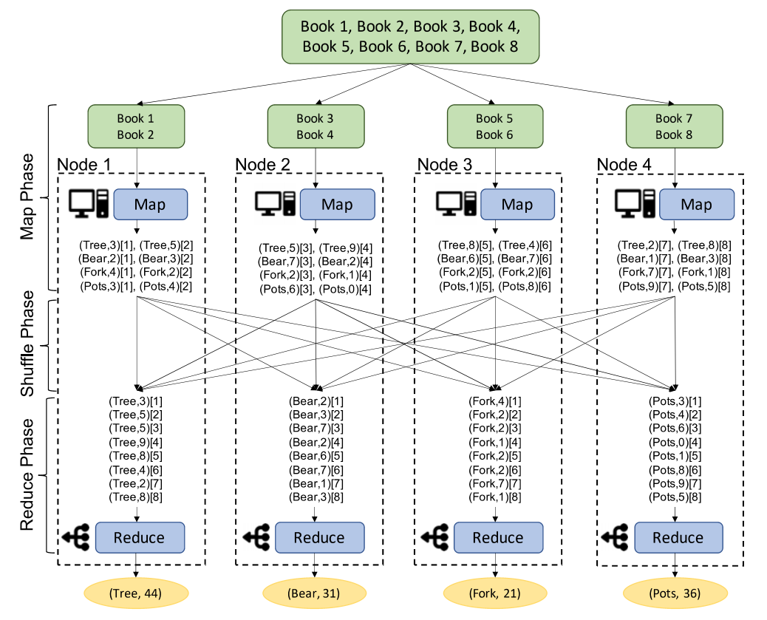
2. 编码计算基础（MapReduce分布式编程模型）
MapReduce
分布式计算中重要的编程模型，常用于实现太字节（Terabyte）级别大小数据集的分布式处理
具有简易性，可扩展性和容错性等特点
以单词统计为例，假设我们需要在8本书中统计4个单词 Tree，Bear，Fork和Pots的数量，MapReduce工作流 程分为三个阶段
Map（映射）阶段，每个节点将自身存储的2本书通过Map函数 计算，得到4个单词在这两本书中出现的次数，中间结果由 (单词,次数)[书号]来表示
Shuffle（洗牌）阶段，每个节点进行数据交互，将中间结果发 送至其他需要在Reduce阶段进行归约的节点
Reduce（归约）阶段，每个节点将自己输出需要的中间结果 进行汇总累加，即可得到1个单词在8本书中出现的次数
高通信负载
单词统计

Slide 7
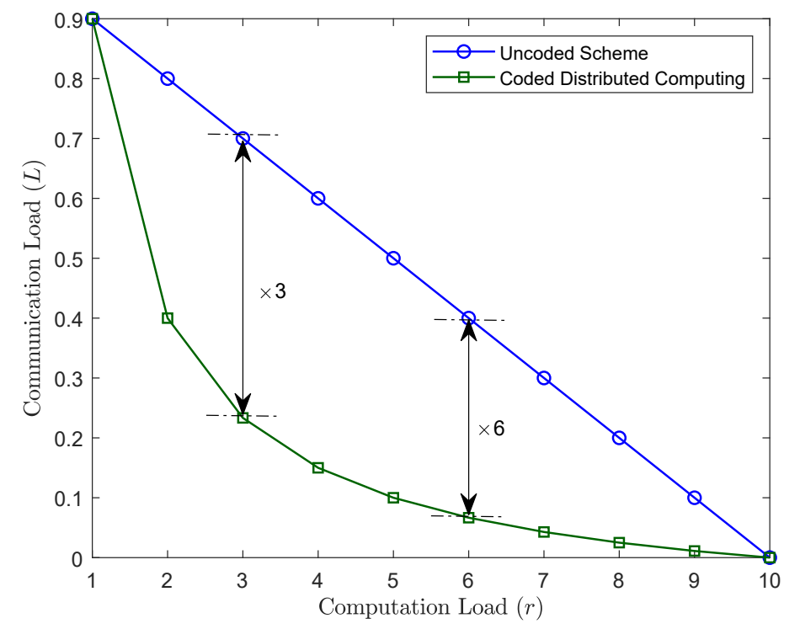
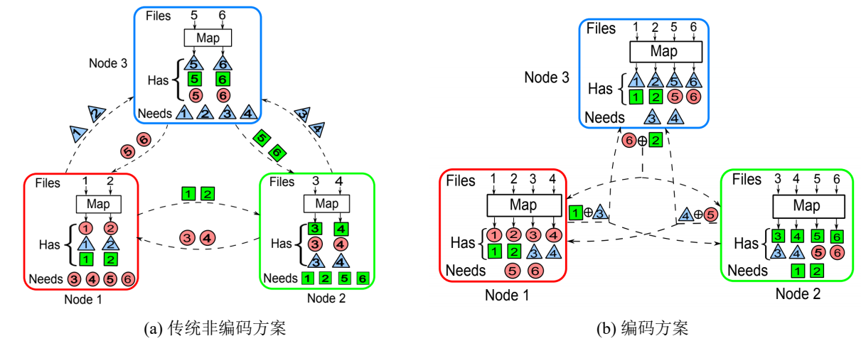



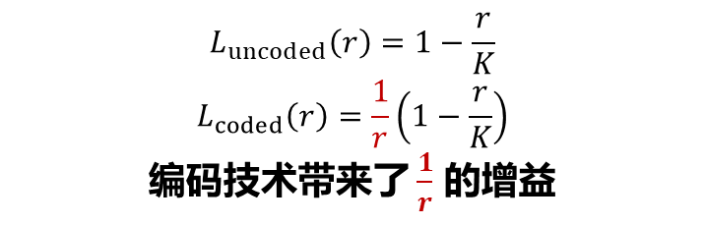
2. 编码计算基础（编码分布式计算：利用编码技术减少通信负载）
编码分布式计算（Coded Distributed Computing, CDC）[Li et al. TIT 2018]
开创了利用编码计算技术减少分布式系统中的通信负载的新领域，创意来自于编码缓存（Coded Caching）技术
通过增加计算量，在节点间通过尽可能多的创造多播机会来显著减少节点间的通信带宽占用
考虑3个节点协同处理6个输入文件，协同计算3个输出函数，节点1、 节点2和节点3分别负责在Reduce阶段归约红色/圆圈，绿色/方框和 蓝色/三角的中间值
传统非编码情况下（$r=1$），需要传输12个中间值
编码方案，引入计算冗余（$r=2$），1个文件映射到2个节点，此时 仅需传输3个中间值大小的数据
主要结果（$K$个节点）
$$K=10$$
$$L_{uncoded}\left(r\right)=1−\frac{r}{K}$$
$$L_{coded}\left(r\right)=\frac{1}{r}\left(1−\frac{r}{K}\right)$$
编码技术带来了 $\frac{1}{r}$ 的增益

Slide 8

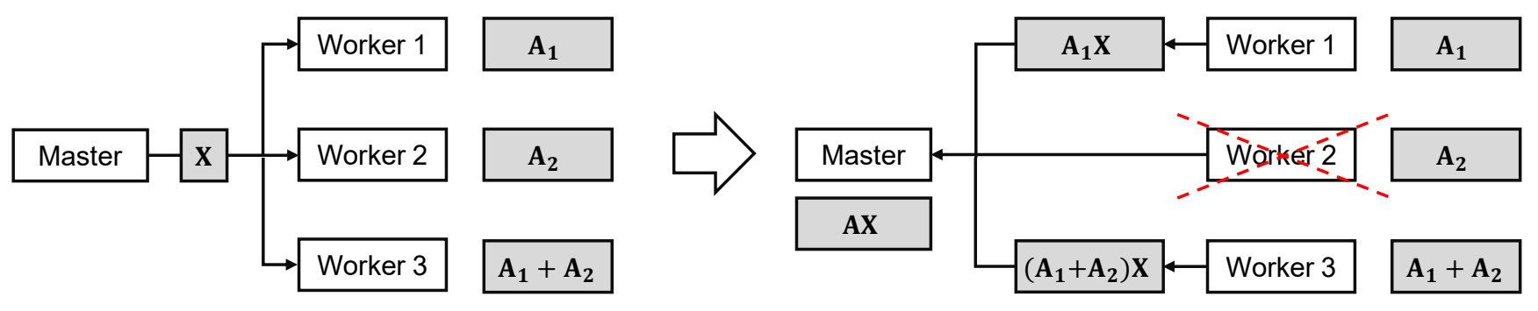


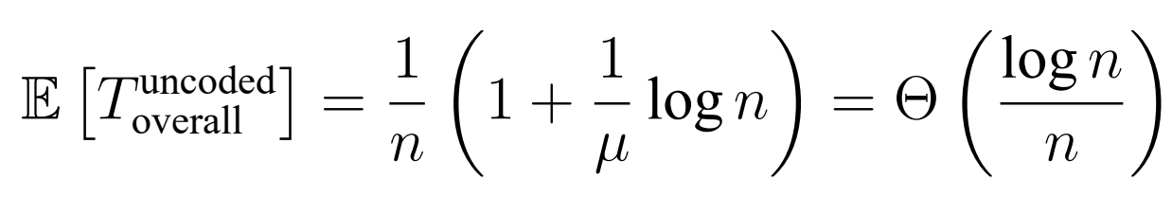
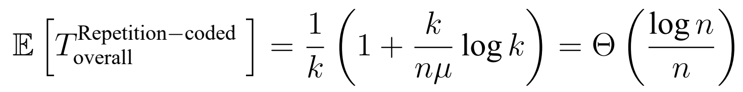
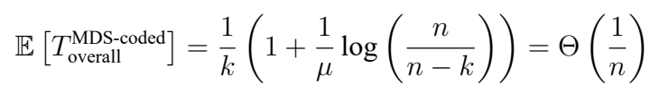

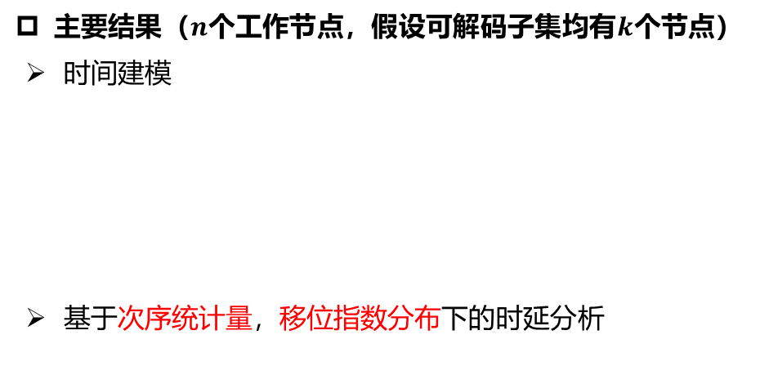

2. 编码计算基础（纠删码：利用编码技术消除落后节点的影响）
利用纠删码（Erasure Code）加速分布式机器学习中的矩阵乘法运算 [Lee et al. TIT 2018]
纠删码技术通过对$k$个符号的信息进行编码，生成更长的具有$n$个符号的编码信息，而原始的$k$个符号可以通过对$n$个编码符号中特定的可解码子集进行解码来恢复获得
考虑由一个主节点和三个工作节点构成的分布式系统。该系统的目 标是计算大规模矩阵乘法$AX$，其中$A∈ℝ^{q×r}$是数据矩阵，$X∈ℝ^{r×s}$ 是输入矩阵
矩阵$A$按行被分为两个子矩阵$A_{1}∈ℝ^{q/2×r}$和$A_{2}∈ℝ^{q/2×r}$
工作节点1存$A_{1}$，工作节点2存$A_{2}$，工作节点3存$A_{1}+A_{2}$
当节点1和节点3率先返回运算结果$A_{1}X$和$\left(A_{1}+A_{2}\right)X给$主节点，主 节点可通过减法运算得到$A_{2}X$，进而还原出$AX$
主要结果（$n$个工作节点，假设可解码子集均有$k$个节点）
时间建模
基于次序统计量，移位指数分布下的时延分析
等待全部节点
重复码：特定k个节点
MDS码：任意k个节点
三个工作节点中任意两个节点即可使主节点还原矩阵运算结果
MDS码可让总体时间减少$Θ\left(log n\right)$倍

Slide 9
目录
绪论
编码计算基础
基于无线接入点的编码分布式矩阵-矩阵乘法运算框架
雾网络下基于压缩编码技术的分布式矩阵-向量乘法运算算法
总结

Slide 10


3. 基于无线接入点的编码分布式矩阵-矩阵乘法运算框架（系统模型）
系统模型
Access Point
Reduce transmission loads using codes
Device K₁
Device K₂
…
Device K_{q}
Arbitrary q fastest computing devices
Device 2
…
Device 1
Device 3 Device K
Α × Χ

Slide 11



































3. 基于无线接入点的编码分布式矩阵-矩阵乘法运算框架（问题描述）
考虑基于MapReduce的分布式矩阵乘法任务 ，其中 是数据矩阵（ 可能很大）， 是具有 个输入向量的输入矩阵
devices with rows
Uplink
Downlink
Decoding
Storage design
Arbitrary
fastest
computing
devices
bits
The
fastest
computing
devices
bits
Encoding
bits
…
…
…
…
bits
Flexible Assignment
Map Phase
Shuffle Phase
Reduce Phase
灵活的输出向量分配
将快设备分组 分成 和 两个组；将 按列划分成 个子矩阵
前 个设备组成 ，剩下的 个设备组成
当 时，设备 负责输出基于 的输出向量，其中 包含 个输入向量；当 时， 包含 个输入向量

Slide 12








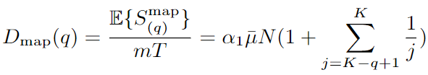






3. 基于无线接入点的编码分布式矩阵-矩阵乘法运算框架（问题公式化）
传输量定义（用 归一化）
时延定义（用 归一化）
Map时延
设备 在Map阶段的计算时延 被建模为服从移位指数分布的随机变量 ，且有如下累积分布函数
运用次序统计量知识，考虑 中考虑第 小的变量，将其表示为 ，则有
Shuffle时延
基于一个MAC层模型，我们考虑在一个时间段内只能有一个设备可以向接入点传输数据，并假设设备无间隔地依次向接入点发送数据，然后接入点再将数据广播给 个设备，则有
Reduce时延
由负责输出向量个数最多的那部分设备的输出子矩阵决定，也就是 ，则有
总体时延
上行传输量
下行传输量
（Map时延参数 ）
（Shuffle时延参数 ）
（Reduce时延参数 ）

Slide 13
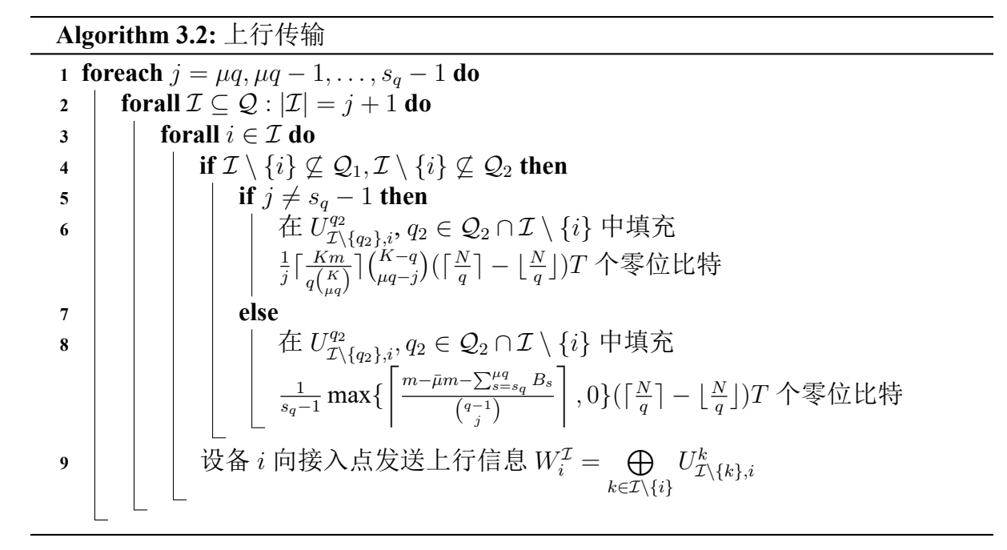
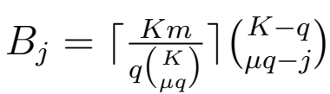




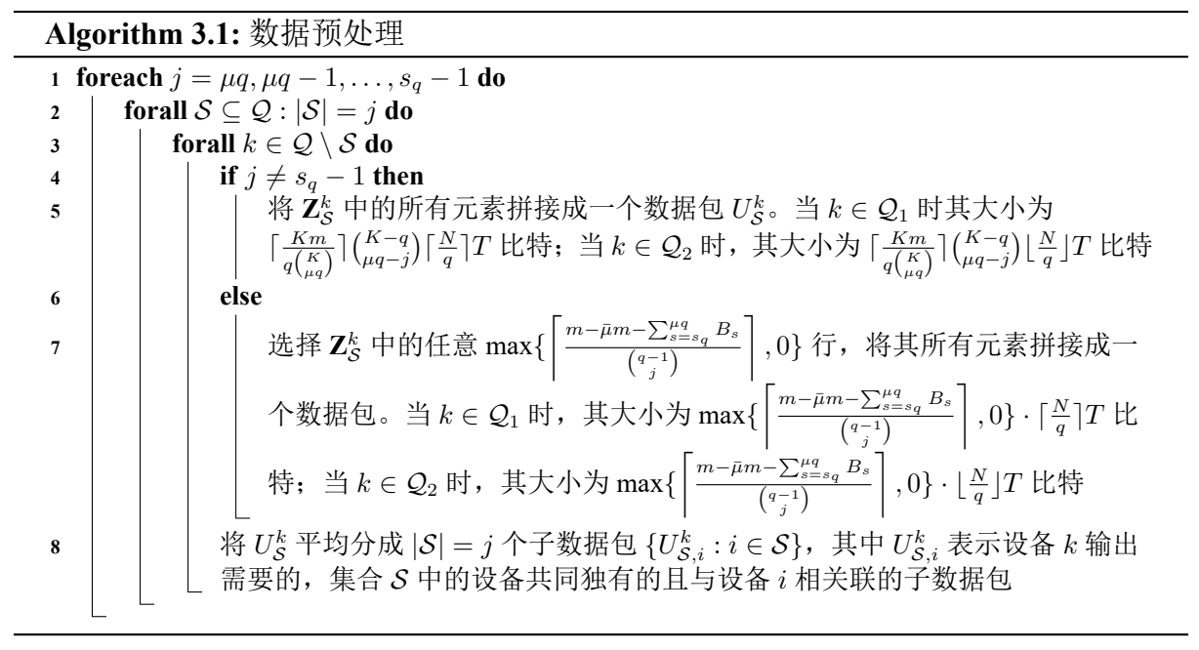
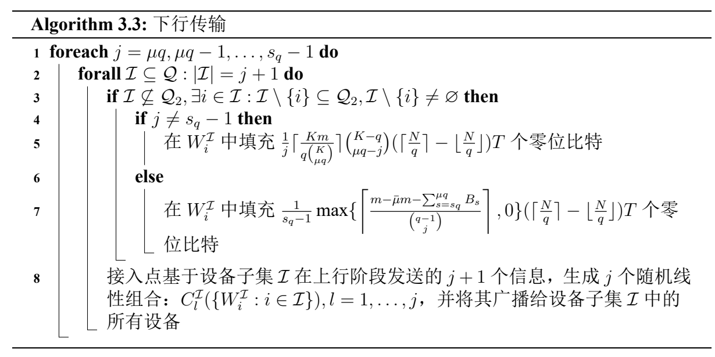
3. 基于无线接入点的编码分布式矩阵-矩阵乘法运算框架（主要结果）
主要算法（贪心策略）
表示基于 这一轮传输（由算法 3.2 和 3.3 中的第一个“for”循环描述）每个设备能够从其他设备发送的数据中得到的基于 1 个输出向量的内积数量
决定传输的轮数（直到每个节点收到基于1个输出向量的其他 个内积）

Slide 14
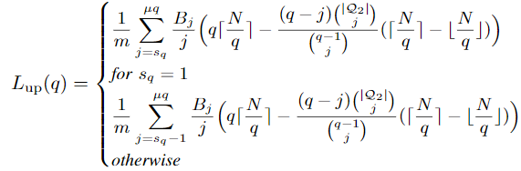














3. 基于无线接入点的编码分布式矩阵-矩阵乘法运算框架（主要结果）
主要结果
框架下的可达传输量
整体时延
基于灵活输出向量分配的上行、下行传输量信息理论下界
当满足条件 和 时，上、下行可达传输量与对应下界的距离相差常数倍
where , , , for ,
,
,

Slide 15


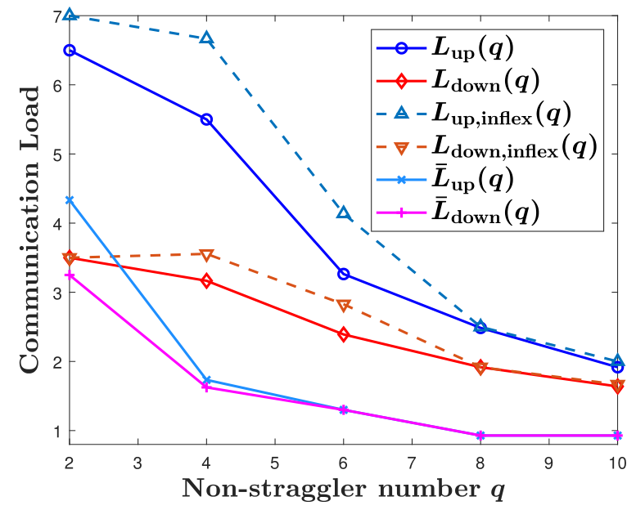
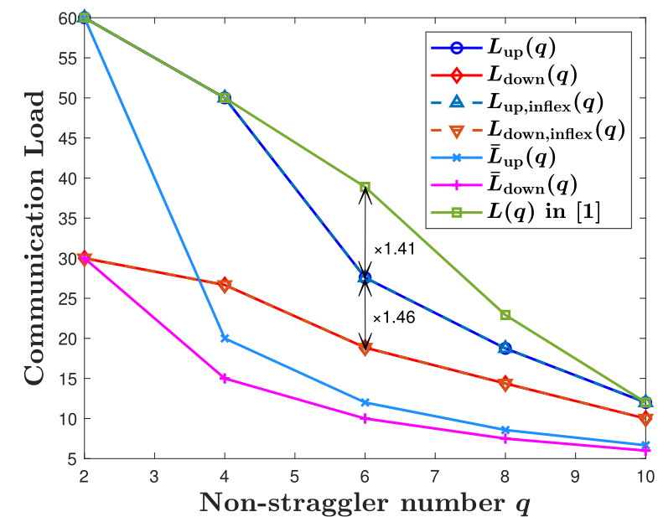


3. 基于无线接入点的编码分布式矩阵-矩阵乘法运算框架（数值仿真）
数值仿真
Special Case

Slide 16
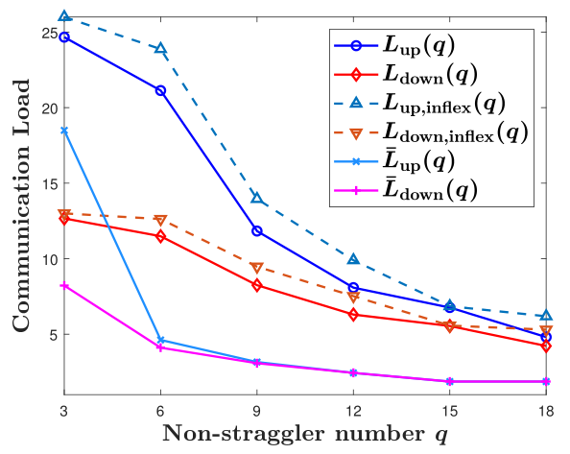
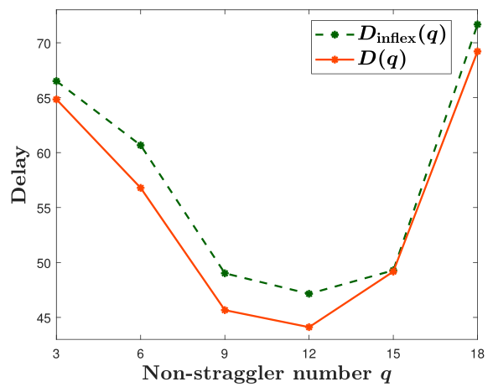
3. 基于无线接入点的编码分布式矩阵-矩阵乘法运算框架（数值仿真）
数值仿真（更大的矩阵）

Slide 17
目录
绪论
编码计算基础
基于无线接入点的编码分布式矩阵-矩阵乘法运算框架
雾网络下基于压缩编码技术的分布式矩阵-向量乘法运算算法
总结

Slide 18
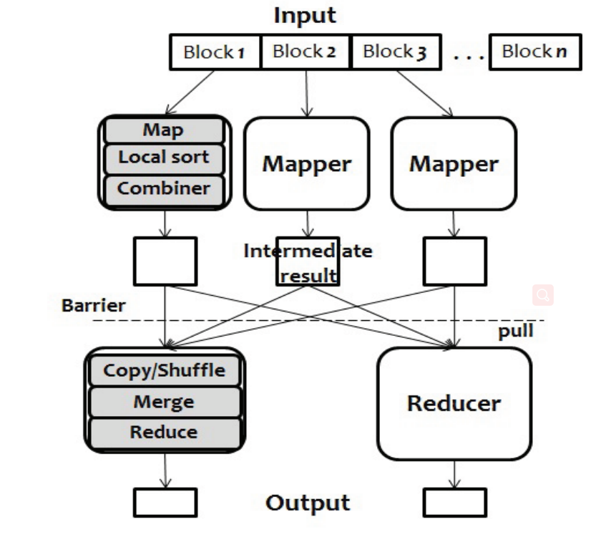
4. 雾网络下基于压缩编码技术的分布式矩阵-向量乘法运算算法
压缩技术
压缩技术通过尽可能多地组合中间结果来减少网络中的通信负载。例如在MapReduce分布式编程模型中，当Reduce函数具有可交换性和可结合性时，Combiner函数被用于对Map函数产生的中间结果进行预压缩处理，在Shuffle阶段，节点无需传输一个Reduce函数所需的多个中间结果而只需传输1个中间结果大小的数据给目标节点，进而显著减少了集群中的带宽消耗
我们将演示压缩与编码技术如何有机结合来提高多个MapReduce作业下的分布式矩阵-向量乘法运算的性能。
引自LEE K-H, LEE Y-J, CHOI H, et al. Parallel data processing with MapReduce: a survey[J]. AcM sIG-MoD Record, 2012, 40(4): 11–20.

Slide 19




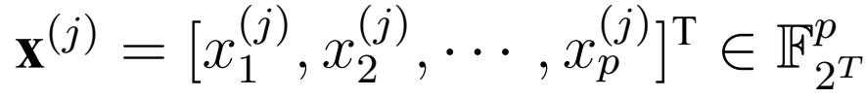
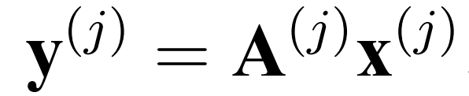












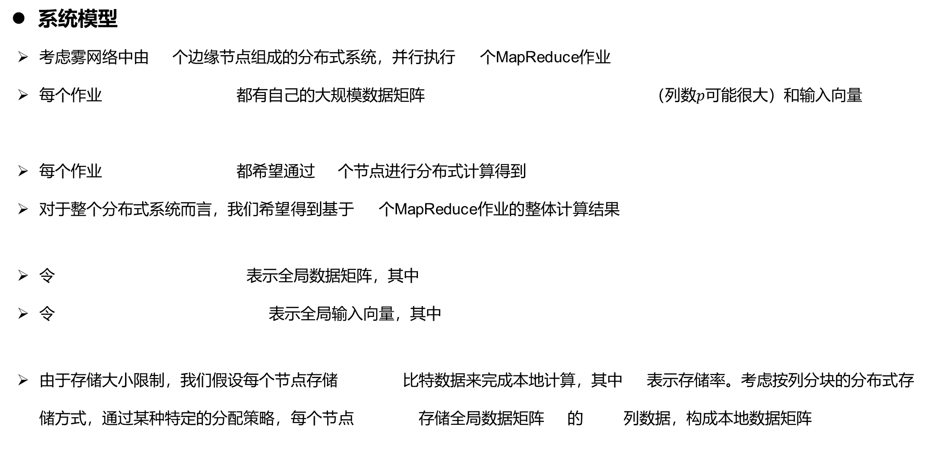
4. 雾网络下基于压缩编码技术的分布式矩阵-向量乘法运算算法（系统模型）
系统模型
考虑雾网络中由 个边缘节点组成的分布式系统，并行执行 个MapReduce作业
每个作业 都有自己的大规模数据矩阵 （列数$p$可能很大）和输入向量
每个作业 都希望通过 个节点进行分布式计算得到
对于整个分布式系统而言，我们希望得到基于 个MapReduce作业的整体计算结果
令 表示全局数据矩阵，其中
令 表示全局输入向量，其中
由于存储大小限制，我们假设每个节点存储 比特数据来完成本地计算，其中 表示存储率。考虑按列分块的分布式存储方式，通过某种特定的分配策略，每个节点 存储全局数据矩阵 的 列数据，构成本地数据矩阵
令 中的每一列与 中每一行元素一一对应

Slide 20

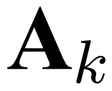

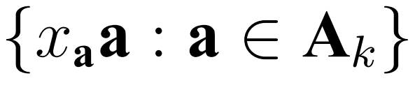




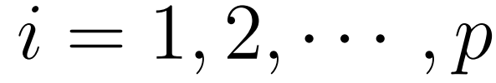

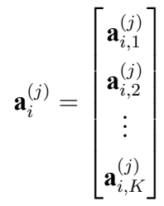
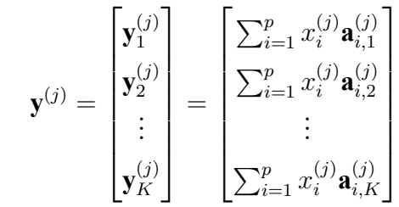



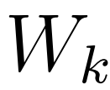

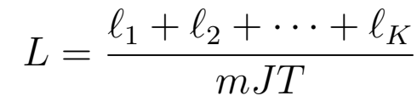

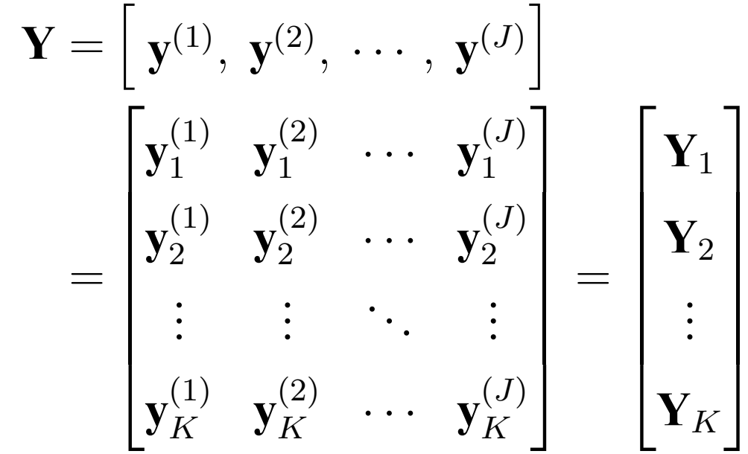
4. 雾网络下基于压缩编码技术的分布式矩阵-向量乘法运算算法（系统模型）
Map阶段
个作业并行执行，每个节点 将其本地数据矩阵 的每一列元素与全局输入向量 中对应的元素相乘，得到 个中间值 ，其中 代表 中的列向量， 表示 中与列 对应的行元素
对于每个作业 ，对于 ，我们将每一列 按行分块
Shuffle阶段
节点 产生一个大小为 比特的传输信息 ，并将其广播给其他节点。在此定义传输量（用 归一化）
Reduce阶段
节点 利用其在Map阶段本地计算得到的中间值和Shuffle阶段从其他节点广播的信息还原并输出相应的输出子矩阵
希望通过 个节点协同输出作业 的输出向量
由于分布式存储，结果不能直接得到，需要进行数据交互后获得
由于结果具有累加性，可以在传输前对中间结果进行预压缩处理
对于单个节点 希望其输出
全局输出矩阵可由 个节点协同输出

Slide 21


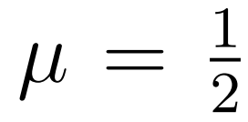

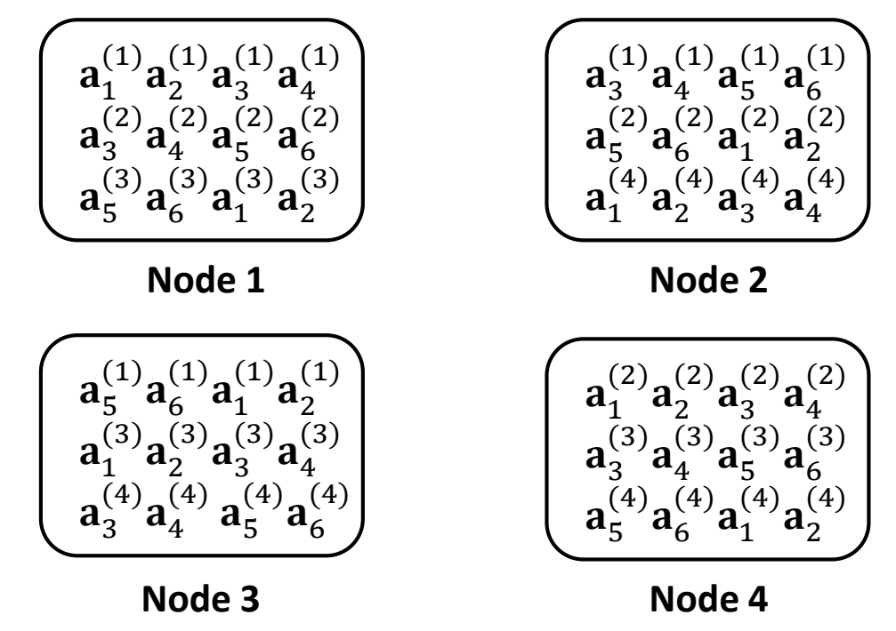
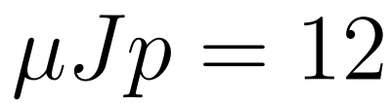
4. 雾网络下基于压缩编码技术的分布式矩阵-向量乘法运算算法（方案示例）
方案示例（ , , , ）
矩阵分配
节点1、2、3确定job1
节点1、2、4确定job2
节点1、3、4确定job3
节点2、3、4确定job4
满足每个节点存储 的限制

Slide 22


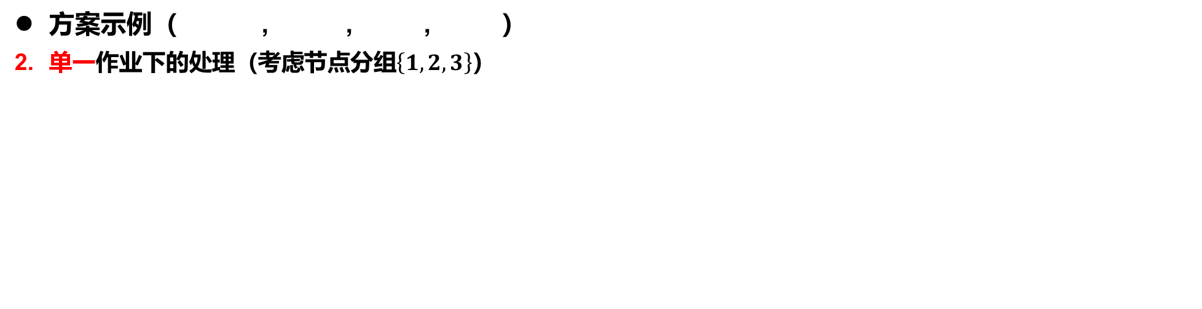
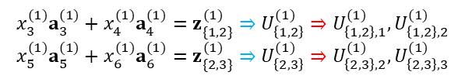



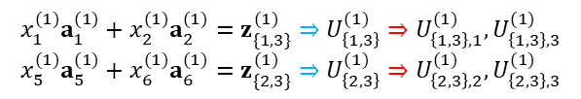

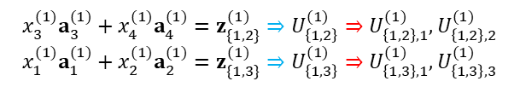

4. 雾网络下基于压缩编码技术的分布式矩阵-向量乘法运算算法（方案示例）
方案示例（ , , , ）
单一作业下的处理（考虑节点分组$\left\{1,2,3\right\}$）
$⇒$ Concatenate
$⇒$ Split
Node 1
$$a_{1}^{(1)}a_{2}^{(1)}a_{3}^{(1)}a_{4}^{(1)}$$
$$x_{1}^{(1)}a_{1}^{(1)} x_{2}^{(1)}a_{2}^{(1)} x_{3}^{(1)}a_{3}^{(1)} x_{4}^{(1)}a_{4}^{(1)}$$
$$x_{3}^{(1)}a_{3}^{(1)}+x_{4}^{(1)}a_{4}^{(1)}=z_{\{1,2\}}^{(1)}⇒{U_{\left\{1,2\right\}}^{(1)}⇒U}_{\left\{1,2\right\},1}^{(1)},U_{\left\{1,2\right\},2}^{(1)}$$
$$x_{1}^{(1)}a_{1}^{(1)}+x_{2}^{(1)}a_{2}^{(1)}=z_{\{1,3\}}^{(1)}⇒U_{\left\{1,3\right\}}^{(1)}⇒U_{\left\{1,3\right\},1}^{(1)},U_{\left\{1,3\right\},3}^{(1)}$$
Fog Network
Map
$$U_{3,\left\{1,2\right\},1}^{(1)}⨁U_{2,\left\{1,3\right\},1}^{(1)}$$
$$a_{3}^{(1)}a_{4}^{(1)}a_{5}^{(1)}a_{6}^{(1)}$$
$$x_{3}^{(1)}a_{3}^{(1)} x_{4}^{(1)}a_{4}^{(1)} x_{5}^{(1)}a_{5}^{(1)} x_{6}^{(1)}a_{6}^{(1)}$$
$$a_{5}^{(1)}a_{6}^{(1)}a_{1}^{(1)}a_{2}^{(1)}$$
$$x_{5}^{(1)}a_{5}^{(1)} x_{6}^{(1)}a_{6}^{(1)} x_{1}^{(1)}a_{1}^{(1)} x_{2}^{(1)}a_{2}^{(1)}$$
Node 2
Map
$$U_{3,\left\{1,2\right\},2}^{(1)}⨁U_{1,\left\{2,3\right\},2}^{(1)}$$
$$U_{2,\left\{1,3\right\},3}^{(1)}⨁U_{1,\left\{2,3\right\},3}^{(1)}$$
Map
Node 3
$$x_{3}^{(1)}a_{3}^{(1)}+x_{4}^{(1)}a_{4}^{(1)}=z_{\{1,2\}}^{(1)}⇒{U_{\left\{1,2\right\}}^{(1)}⇒U}_{\left\{1,2\right\},1}^{(1)},U_{\left\{1,2\right\},2}^{(1)}$$
$$x_{5}^{(1)}a_{5}^{(1)}+x_{6}^{(1)}a_{6}^{(1)}=z_{\{2,3\}}^{(1)}⇒U_{\left\{2,3\right\}}^{(1)}⇒U_{\left\{2,3\right\},2}^{(1)},U_{\left\{2,3\right\},3}^{(1)}$$
$$x_{1}^{(1)}a_{1}^{(1)}+x_{2}^{(1)}a_{2}^{(1)}=z_{\{1,3\}}^{(1)}⇒U_{\left\{1,3\right\}}^{(1)}⇒U_{\left\{1,3\right\},1}^{(1)},U_{\left\{1,3\right\},3}^{(1)}$$
$$x_{5}^{(1)}a_{5}^{(1)}+x_{6}^{(1)}a_{6}^{(1)}=z_{\{2,3\}}^{(1)}⇒U_{\left\{2,3\right\}}^{(1)}⇒U_{\left\{2,3\right\},2}^{(1)},U_{\left\{2,3\right\},3}^{(1)}$$

Slide 23


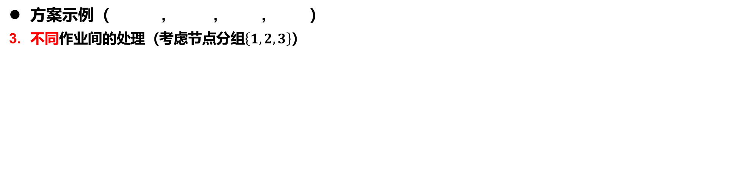
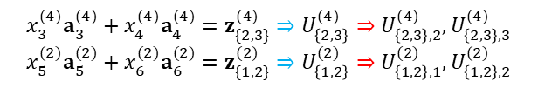





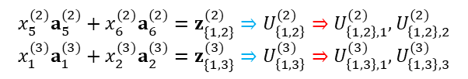

4. 雾网络下基于压缩编码技术的分布式矩阵-向量乘法运算算法（方案示例）
方案示例（ , , , ）
不同作业间的处理（考虑节点分组$\left\{1,2,3\right\}$）
$⇒$ Concatenate
$⇒$ Split
Node 1
$$a_{5}^{(2)}a_{6}^{(2)}a_{1}^{(3)}a_{2}^{(3)}$$
$$x_{5}^{(2)}a_{5}^{(2)} x_{6}^{(2)}a_{6}^{(2)} x_{1}^{(3)}a_{1}^{(3)} x_{2}^{(3)}a_{2}^{(3)}$$
$$x_{5}^{(2)}a_{5}^{(2)}+x_{6}^{(2)}a_{6}^{(2)}=z_{\{1,2\}}^{(2)}⇒{U_{\left\{1,2\right\}}^{(2)}⇒U}_{\left\{1,2\right\},1}^{(2)},U_{\left\{1,2\right\},2}^{(2)}$$
$$x_{1}^{(3)}a_{1}^{(3)}+x_{2}^{(3)}a_{2}^{(3)}=z_{\{1,3\}}^{(3)}⇒U_{\left\{1,3\right\}}^{(3)}⇒U_{\left\{1,3\right\},1}^{(3)},U_{\left\{1,3\right\},3}^{(3)}$$
Map
Fog Network
$$U_{3,\left\{1,2\right\},1}^{(2)}⨁U_{2,\left\{1,3\right\},1}^{(3)}$$
$$a_{3}^{(4)}a_{4}^{(4)}a_{5}^{(2)}a_{6}^{(2)}$$
$$x_{3}^{(4)}a_{3}^{(4)} x_{4}^{(4)}a_{4}^{(4)} x_{5}^{(2)}a_{5}^{(2)} x_{6}^{(2)}a_{6}^{(2)}$$
$$a_{1}^{(3)}a_{2}^{(3)}a_{3}^{(4)}a_{4}^{(4)}$$
$$x_{5}^{(1)}a_{5}^{(1)} x_{6}^{(1)}a_{6}^{(1)} x_{1}^{(1)}a_{1}^{(1)} x_{2}^{(1)}a_{2}^{(1)}$$
Node 2
Map
$$U_{3,\left\{1,2\right\},2}^{(2)}⨁U_{1,\left\{2,3\right\},2}^{(4)}$$
$$U_{2,\left\{1,3\right\},3}^{(3)}⨁U_{1,\left\{2,3\right\},3}^{(4)}$$
Map
Node 3
$$x_{3}^{(4)}a_{3}^{(4)}+x_{4}^{(4)}a_{4}^{(4)}=z_{\{2,3\}}^{(4)}⇒{U_{\left\{2,3\right\}}^{(4)}⇒U}_{\left\{2,3\right\},2}^{(4)},U_{\left\{2,3\right\},3}^{(4)}$$
$$x_{5}^{(2)}a_{5}^{(2)}+x_{6}^{(2)}a_{6}^{(2)}=z_{\{1,2\}}^{(2)}⇒U_{\left\{1,2\right\}}^{(2)}⇒U_{\left\{1,2\right\},1}^{(2)},U_{\left\{1,2\right\},2}^{(2)}$$
$$x_{1}^{(3)}a_{1}^{(3)}+x_{2}^{(3)}a_{2}^{(3)}=z_{\{1,3\}}^{(3)}⇒U_{\left\{1,3\right\}}^{(3)}⇒U_{\left\{1,3\right\},1}^{(3)},U_{\left\{1,3\right\},3}^{(3)}$$
$$x_{3}^{(4)}a_{3}^{(4)}+x_{4}^{(4)}a_{4}^{(4)}=z_{\{2,3\}}^{(4)}⇒U_{\left\{2,3\right\}}^{(4)}⇒U_{\left\{2,3\right\},2}^{(4)},U_{\left\{2,3\right\},3}^{(4)}$$

Slide 24

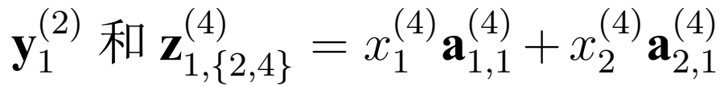





4. 雾网络下基于压缩编码技术的分布式矩阵-向量乘法运算算法（方案示例）
方案示例（ , , , ）
恢复并输出
刚才我们考虑节点分组{1,2,3} ，我们对剩余的节点分组{1,2,4}，{1,3,4}和{2,3,4}执行上述相同的操作即可输出分布式结果
考虑节点1
在分组{1,2,3}中，其可得到
在分组{1,2,4}中，其可得到
在分组{1,3,4}中，其可得到
其他节点同理可得
最终，4个节点可以协同输出4个MapReduce作业的矩阵-向量乘法运算结果
节点1输出
单一作业下的处理
不同作业间的处理

Slide 25











4. 雾网络下基于压缩编码技术的分布式矩阵-向量乘法运算算法（主要结果）
主要结果与其他方案比较
压缩编码算法
单一作业下的处理
不同作业间的处理
总体传输量（考虑$\left({K \atop μK+1}\right)$个作业）为
其他方案
非压缩、非编码方案
非压缩、编码方案
压缩、非编码方案

Slide 26






4. 雾网络下基于压缩编码技术的分布式矩阵-向量乘法运算算法（扩展应用）
扩展应用
个作业还可以共同完成单个更大规模的矩阵-向量乘法运算
将 个作业的输出向量进行累加
每个节点负责输出 ，即在我们的压缩编码算法实现后，对 个作业的输出子向量进行累加
个节点最终可以运用 个作业协同输出单个更大规模的矩阵-向量乘法运算
是全局数据矩阵（列数$Jp$可能很大）
是全局输入向量

Slide 27
目录
绪论
编码计算基础
基于无线接入点的编码分布式矩阵-矩阵乘法运算框架
雾网络下基于压缩编码技术的分布式矩阵-向量乘法运算算法
总结

Slide 28
5. 总结（创新点）
我们提出了一个集成的编码框架来同时解决大规模分布式矩阵-矩阵乘法运算（Matrix-Matrix Multiplication）中的落后节点问题和高通信负载问题。该框架考虑具有海量行的数据矩阵与多个输入向量相乘。我们将产生海量数据的边缘设备直接作为存储和计算资源，数据矩阵按行分布式存储在边缘设备中，设备通过接入点进行交互，来协同完成分布式矩阵乘法运算。框架由文献[Li et al. GC Wkshps 2016]扩展而来，相比之前的工作，创新点如下：
提出了适用于边缘计算的基于接入点交互的无线分布式矩阵乘法框架
设备输出向量的分配更加灵活。当总的输出向量不能平均分配给参与输出的设备时，可以自适应地分配给这些设备不同的数量的输出向量。而文献[Li et al. GC Wkshps 2016]必须要求总的输出向量能够被参与输出的设备平分，其可以视为本章框架的一种特殊情况
提出改进的编码传输策略，使得从移动设备到接入点的上行传输负载与文献[Li et al. GC Wkshps 2016]等效的总线链路传输负载相比较，性能得到提升（总线链路的网络拓扑不存在接入点，节点间可以直接通信因此没有上、下行传输）
在接入点运用随机线性编码技术，与上行传输量相比，进一步减少了从接入点到设备的下行传输负载
提出基于灵活的输出向量分配方案的上、下行传输负载的信息理论下界；并且当所有设备完成本地运算时，我们证明在输出向量能够被参与输出的设备平分时，本文框架中的上行、下行传输负载可以接近理论最优
对比[Li et al. GC Wkshps 2016]中只考虑Map阶段的计算时延，本章提出考虑Map，Shuffle和Reduce三个阶段的时延模型来衡量框架的性能
[Li et al. GC Wkshps 2016] LI S, MADDAH-ALI M A, AVESTIMEHR A S. A unified coding framework for distributed computing with straggling servers[C] // 2016 IEEE Globecom Workshops (GC Wkshps). 2016 : 1 – 6.

Slide 29
5. 总结（创新点）
我们提出一个集成的压缩编码算法来加速边缘雾网络中多个MapReduce作业下的大规模矩阵-向量乘法运算（Matrix-Vector Multiplication）。基于数据矩阵按列划分的分布式存储方式，算法将采用编码技术与压缩技术相结合的方式实现，两种技术在减少传输量方面的共同作用显著提高了分布式计算的性能。算法基于文献[Li et al. ISIT 2018]中的思想，相比之前的工作，创新点如下：
算法推广到了适用于雾网络环境下的分布式计算场景
结合矩阵乘法运算的特点，将算法应用到了矩阵-向量分布式乘法运算。具体地，在完成本地运算后进行数据交互前，对矩阵乘法运算中间结果进行预压缩（累加）处理来减少传输量；在传输阶段，运用编码技术在压缩数据的基础上进一步减少边缘节点间数据交互的传输负载。而文献[Li et al. ISIT 2018]并没有考虑矩阵的分布式乘法运算，也没有针对矩阵乘法运算进行相应的数学建模与方案设计
对比其他的分布式矩阵乘法相关文献，以往文献大多考虑矩阵按行分块的分布式存储方式，我们的算法适用于数据矩阵按列分块情况下的矩阵乘法运算
我们还将算法进行了应用扩展，多个MapReduce作业还可以共同协作，来完成单个更大规模的矩阵-向量乘法运算
[Li et al. ISIT 2018] LI S, MADDAH-ALI M A, AVESTIMEHR A S. Compressed coded distributed computing[C] //2018 IEEE International Symposium on Information Theory (ISIT). 2018: 2032–2036.

Slide 30
感谢您的批评指正！
答辩人：赵家毅
学号：19215858
指导老师：张金钡副教授
电子与通信工程学院

